Slide 1
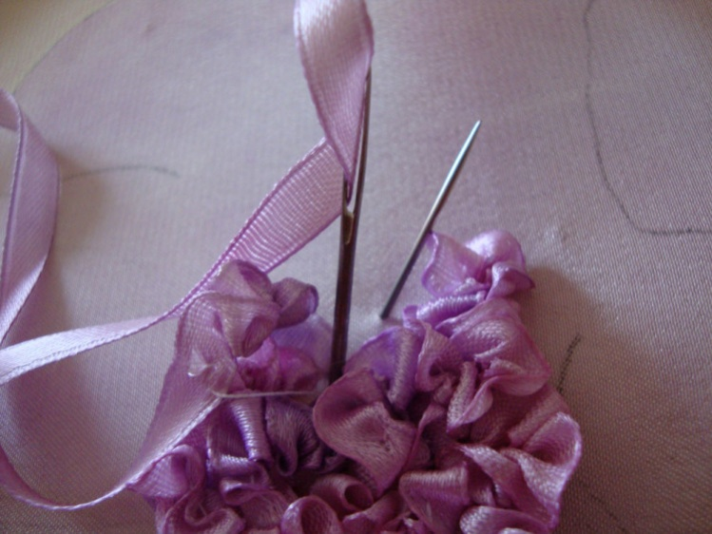
Неувядающий восторг
Атласной ленты
Выполнила:
учитель технологии
высшей категории
МБОУ СОШ № 13 г.Азова
Семенец Ольга Ивановна

Slide 2
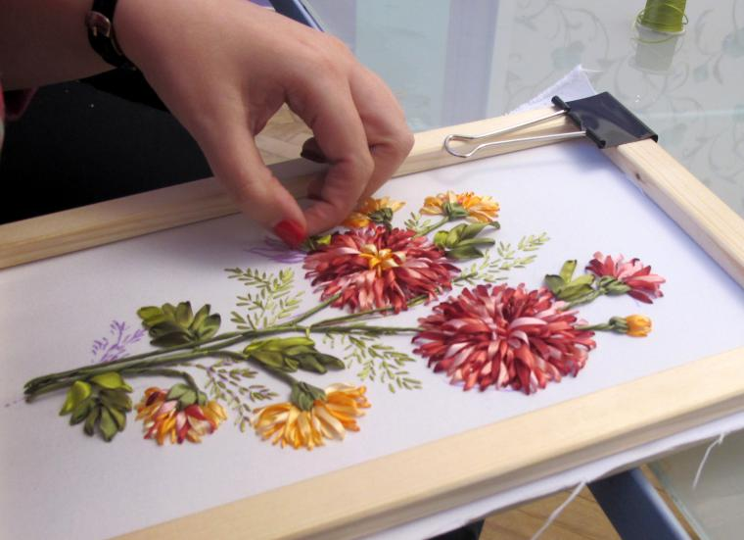
Стежок к стежку, игла рисует Сложнейший колорит шитья. И вышивальщица рискует Уйти за грани бытия...

Slide 3
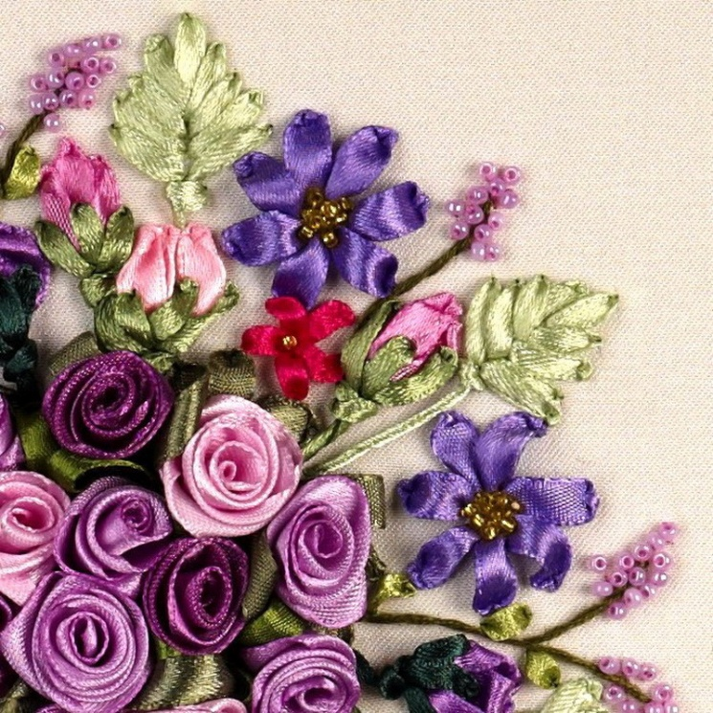
Цель урока №1-2
Познакомить с историей вышивки атласными лентами;
Познакомить с ассортиментом вышитых изделий;
Познакомить с инструментами и материалами для вышивки лентами;
Научить выполнять простейшие элементы вышивки лентами;
Научить вышивать розочки;
Показать приемы сочетания вышивки лентами с бисером и другой фурнитурой.

Slide 4
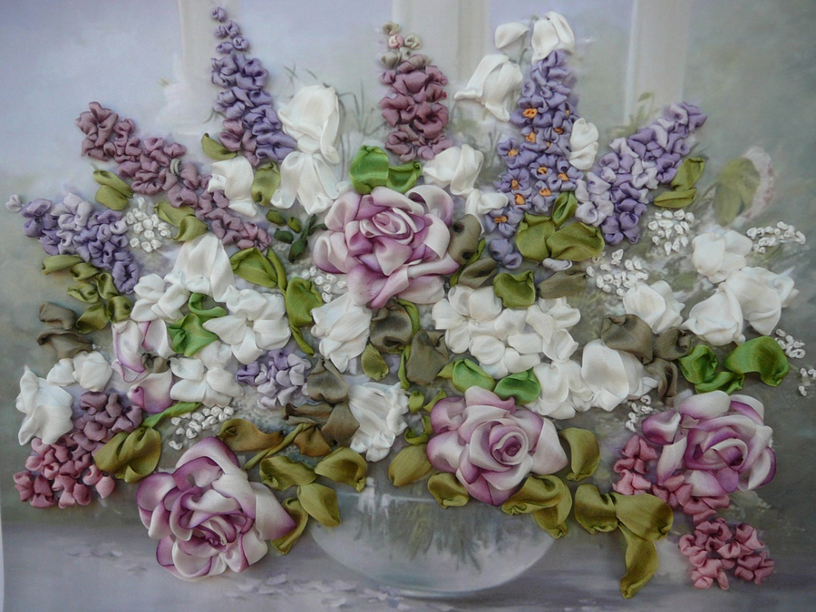
Вышивка шёлковыми лентами
— это вид художественного рукоделия, способ вышивания какого-либо рисунка с помощью иглы и цветных шёлковых лент.

Slide 5
ИСТОРИЯ ВЫШИВКИ
История возникновения вышивки уходит далеко в глубь веков. Это искусство относится к эпохе первобытной культуры. Оно тесно связано с появлением первого стежка при изготовлении одежды. Материалом для вышивки в разные далекие времена служили и жилы животных, и нити льна, конопли, хлопка, шерсти, шелка. В более позднее время в Греции и Риме так же женщины украшали с помощью вышивки одежду, вплетали ленты в волосы, в это время всевозможные повязки и тесьма были уже более изысканными: расшитые серебряными и золотыми монетами, нитями и бусинами.

Slide 6
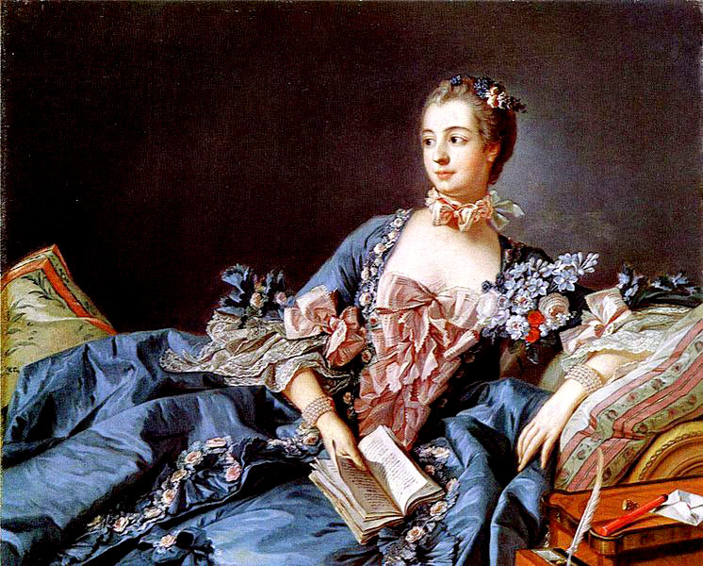
Настоящая слава декоративных лент началась во Франции в XIV веке ,король Людовик XI пригласил в знаменитый ныне Лион искусных итальянских ткачей, чтобы те обучили местных мастеров изготавливать шелковые ленты. Именно тогда началась пышная мода на камзолы и плащи, богато отделанные парчовыми и золотыми лентами.

Slide 7
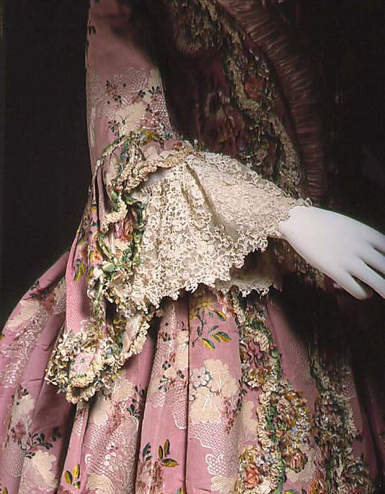
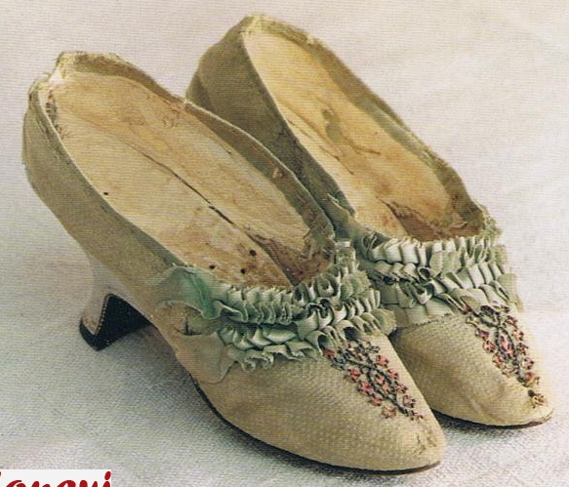
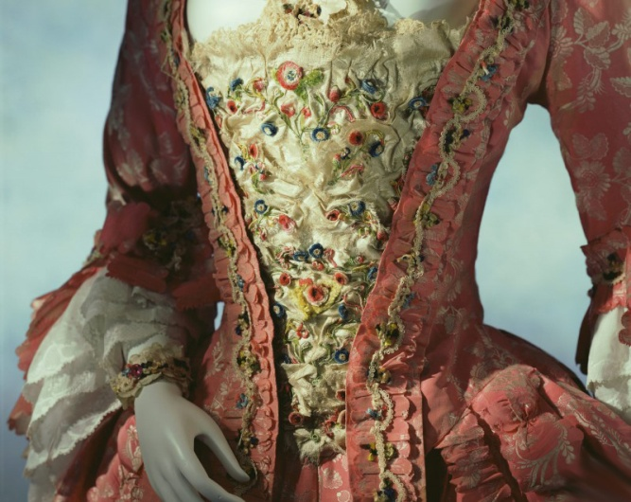
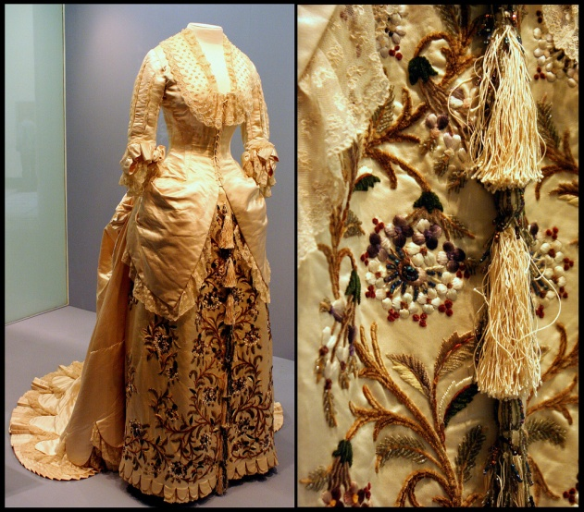
Поначалу крошечными шелковыми бутончиками и листиками украшали лифы дамских платьев, вплетая в петельки лент граненый хрусталь, жемчуг и сверкающие драгоценности.
Позже самые лучшие придворные белошвейки изобрели изысканное белье, вышитое целыми ленточными букетами. В наше время подобные шедевры хранятся в пыльных витринах многочисленных музеев планеты.

Slide 8
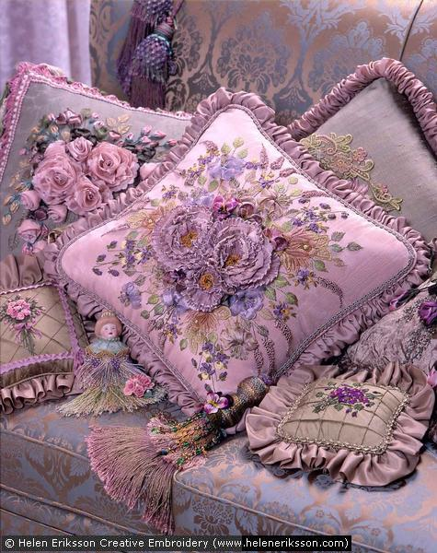
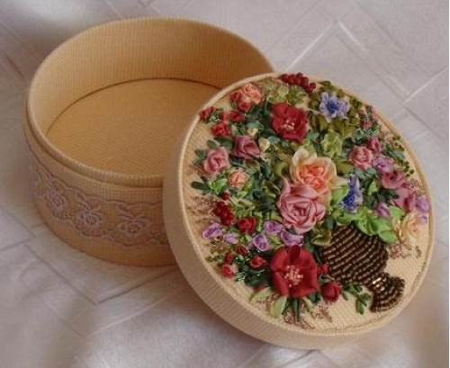
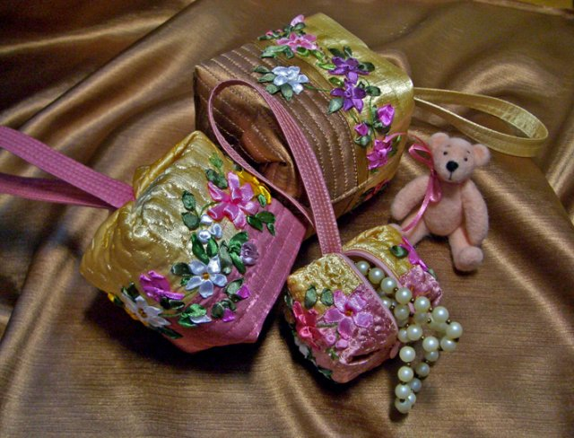
Применение вышивки в современном творчестве

Slide 9
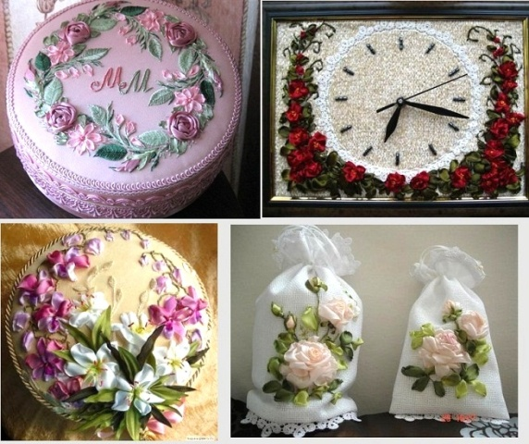
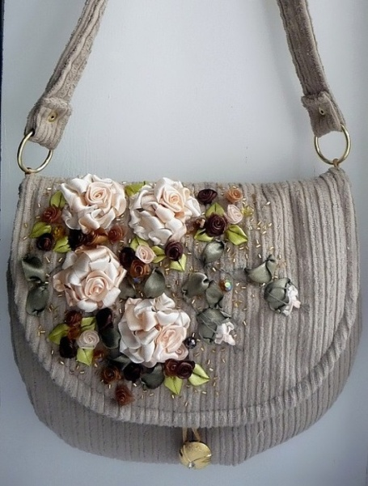
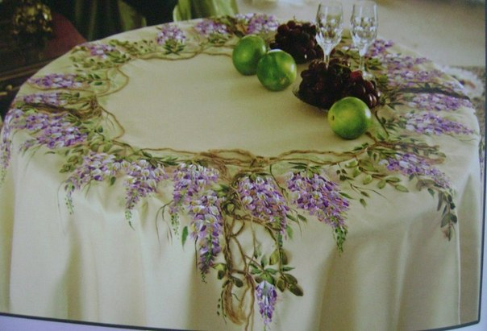
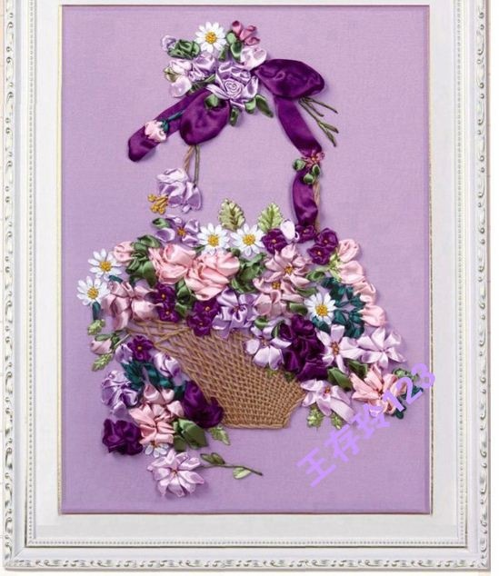
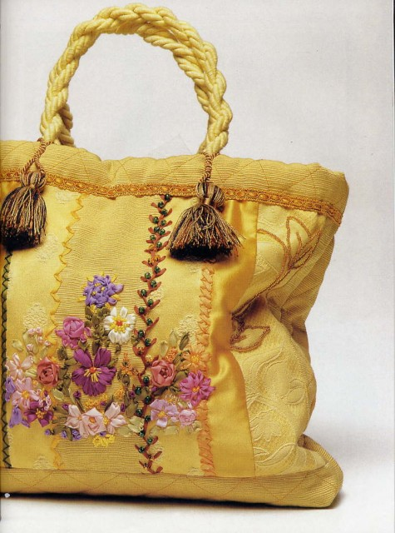
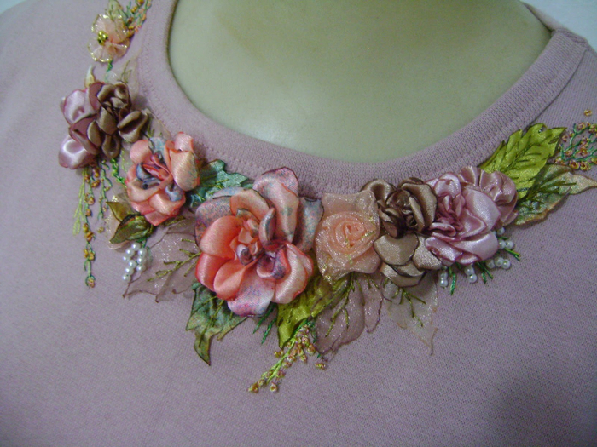
Применение вышивки в современном творчестве

Slide 10
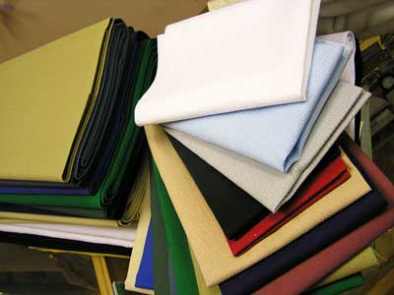
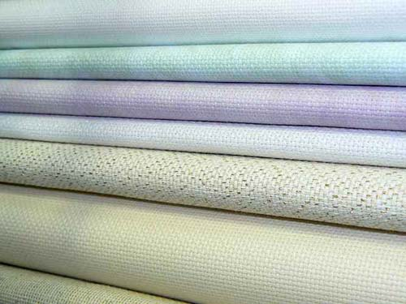
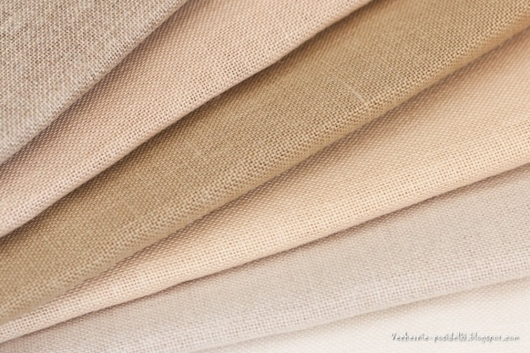
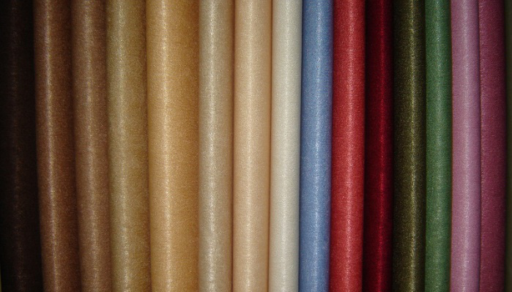
Для основы при вышивке лентами можно использовать самые разнообразные ткани
Хлопковые ткани: рогожка, батист, бархат, муслин, сатин.
Льняные ткани: суровое полотно, тонкое полотно, грубая холстина, льняная ткань с однородной основой.
Шёлковые ткани: креп, твид, джерси.

Slide 11
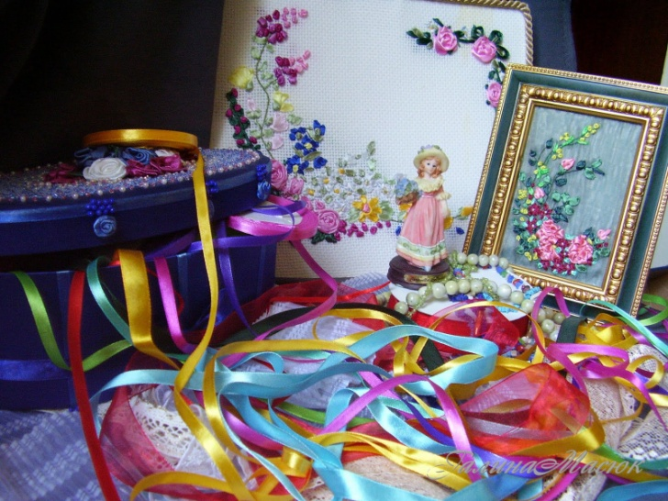
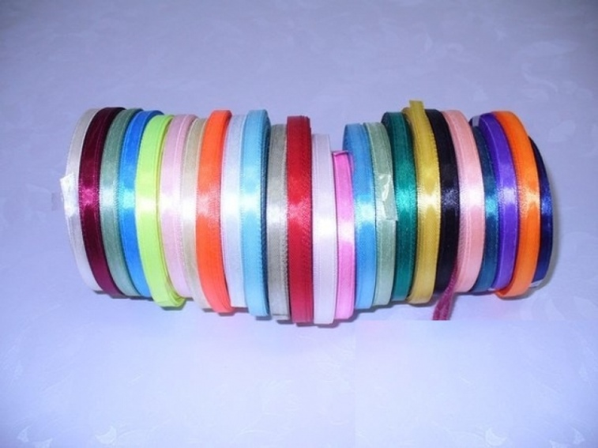
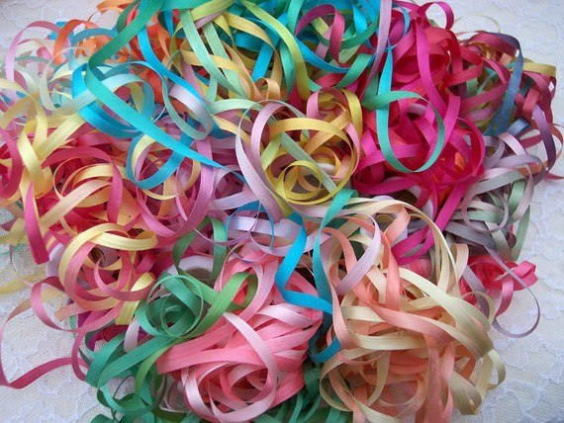
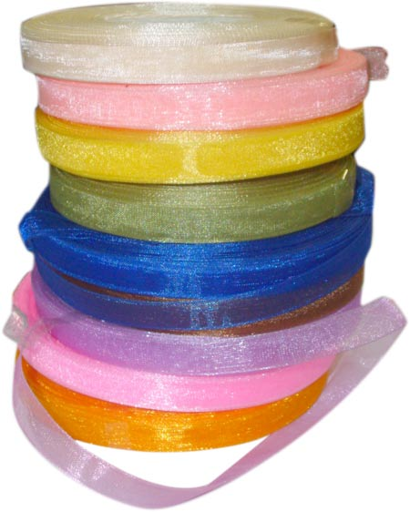
Для вышивки используются разнообразные ленты шириной от 4 мм до 1,5 см
ШЕЛКОВЫЕ
АТЛАСНЫЕ
СИНТЕТИЧЕСКИЕ

Slide 12
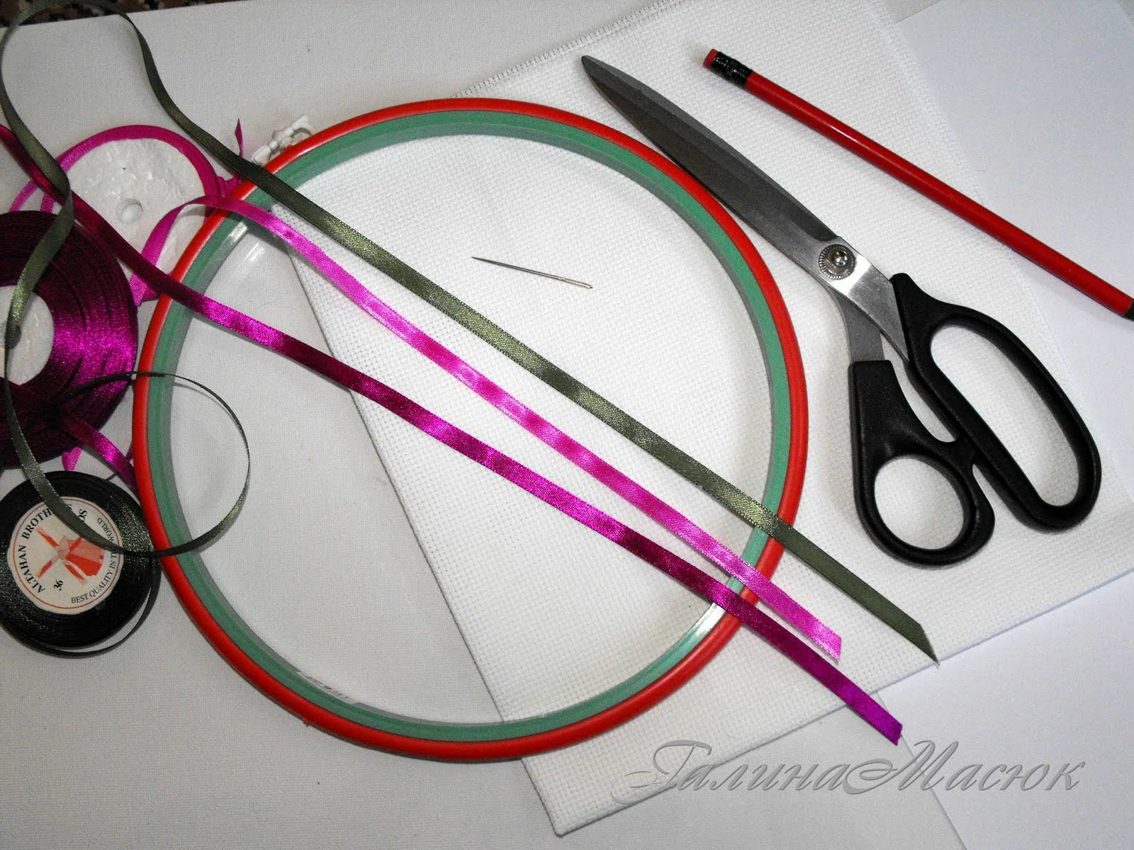
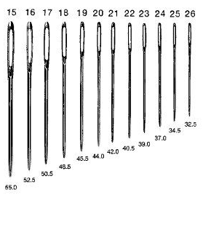
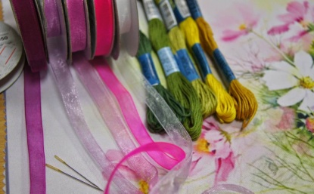
Инструменты и приспособления
иглы с длинным ушком(№ 15-22), игольница, пяльцы, ножницы, нитки мулине.

Slide 13
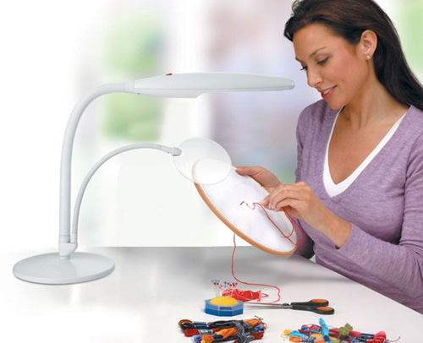
Основные правила по охране труда и технике безопасности
Свет должен падать с левой стороны
Шить с наперстком
Передавать ножницы, держась за сомкнутые лезвия кольцами вперед
Иглы и булавки хранить в игольнице
Ножницы хранить в футляре

Slide 14
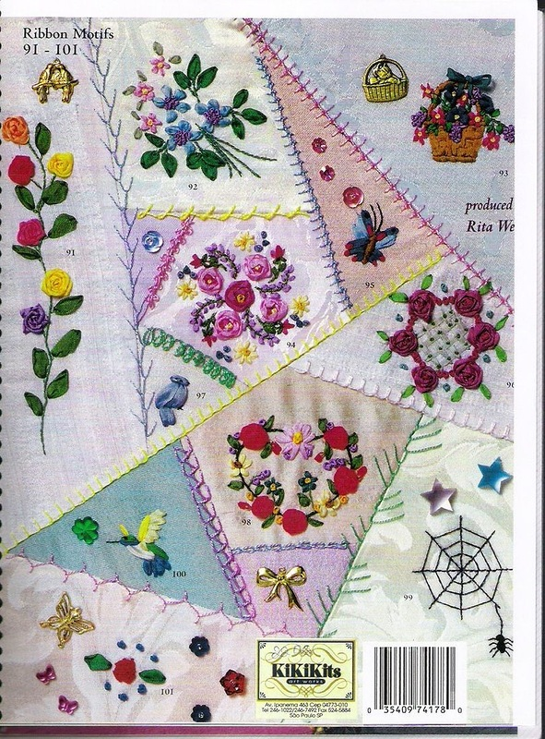
Основные приемы и виды швов будем использовать в работе
В вышивке атласными лентами применяются многие виды ручных стежков:
прямой
французский узелок
петельки по кругу
петельки с глазком
петельки с завитком
прямой с завитком
скользящий стежок с французским узелком и др.

Slide 15
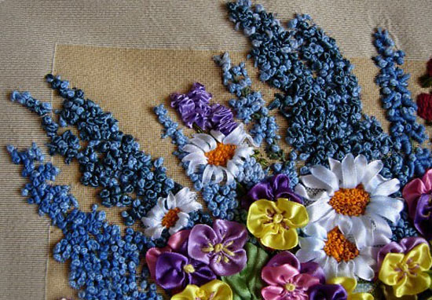
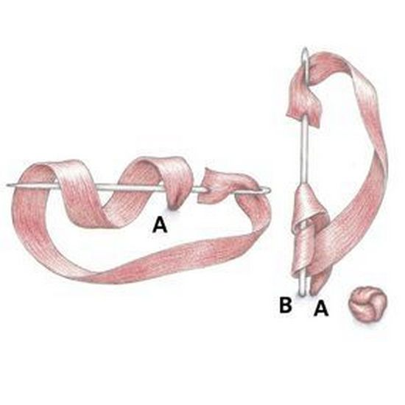
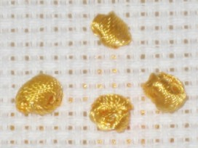
Основные приемы и виды швов будем использовать в работе
Французский узелок

Slide 16
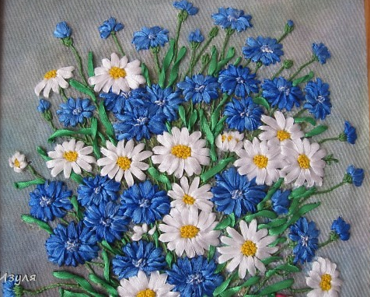
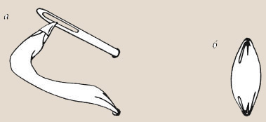
Прямой стежок
применяется при вышивании лепестков, листочков и стебельков, варьируется длиной и натяжением ленты.

Slide 17
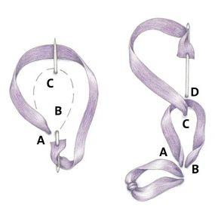
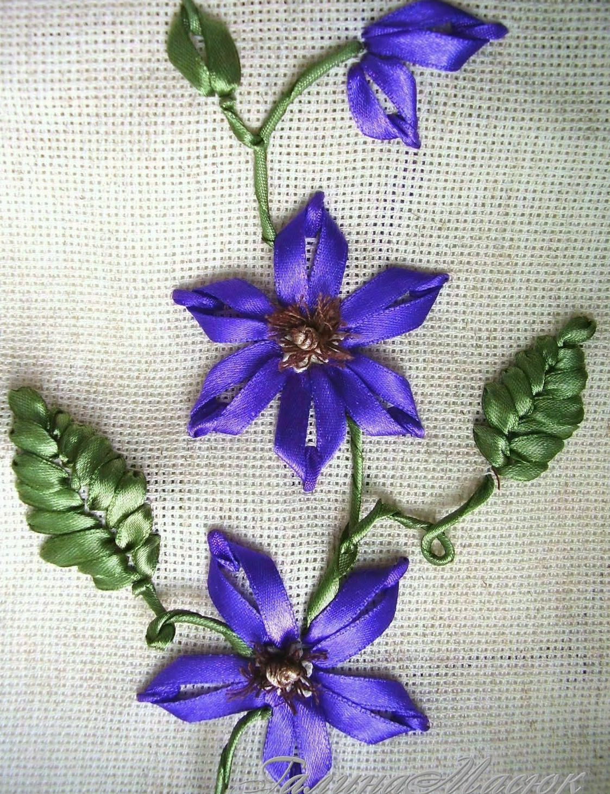
Стежок «петелька с прикрепкой»
Этим швом можно оформить листочки, лепестки цветов.

Slide 18
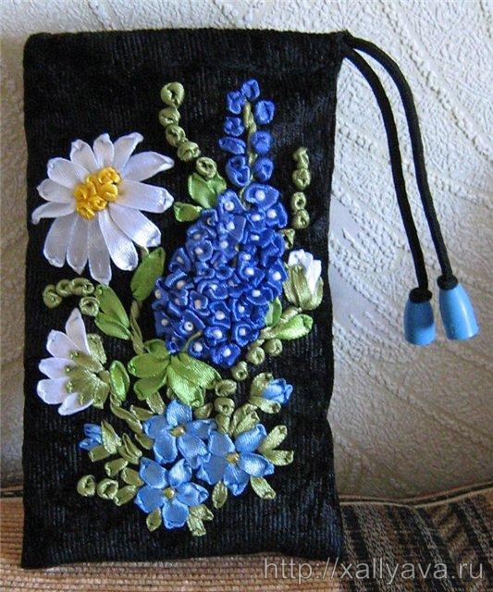
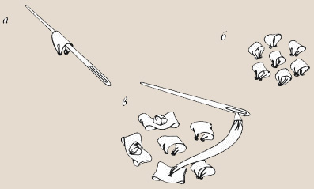
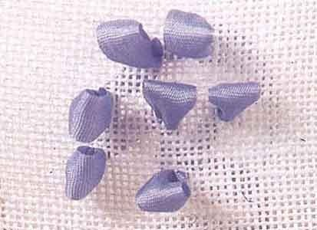
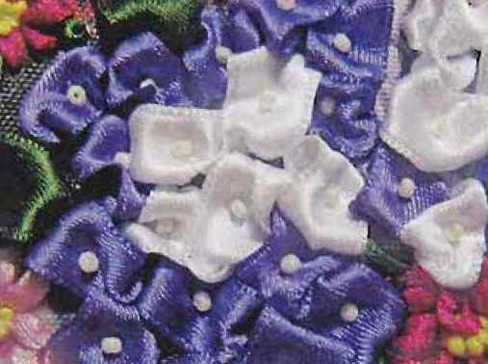
Стежок «петелька с глазком»
Этими стежками заполняют основу вышивки, вышивают цветы.

Slide 19
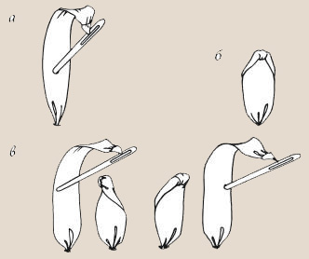
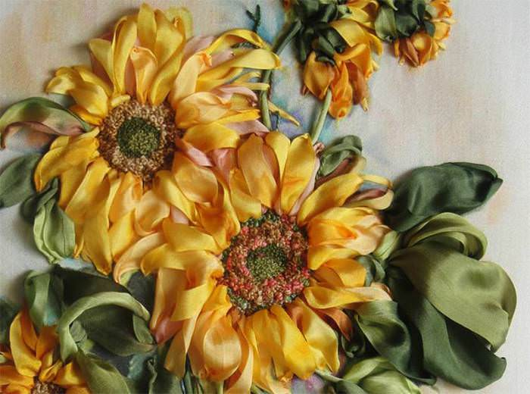
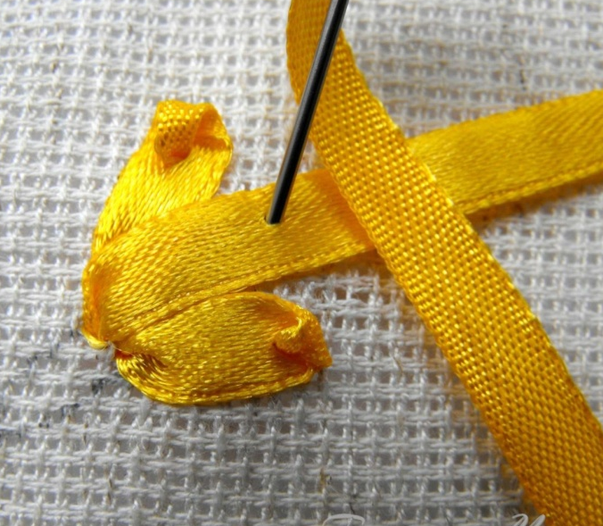
Прямой стежок с завитком
Нельзя слишком сильно затягивать ленту, иначе стежок получится некрасивым. Прокол можно сместить влево или вправо. При этом стежок немного изменится.

Slide 20
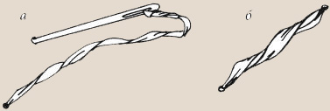
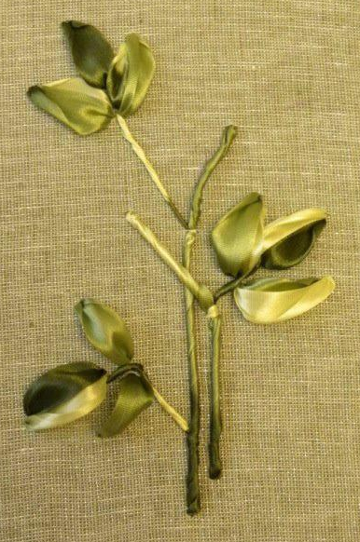
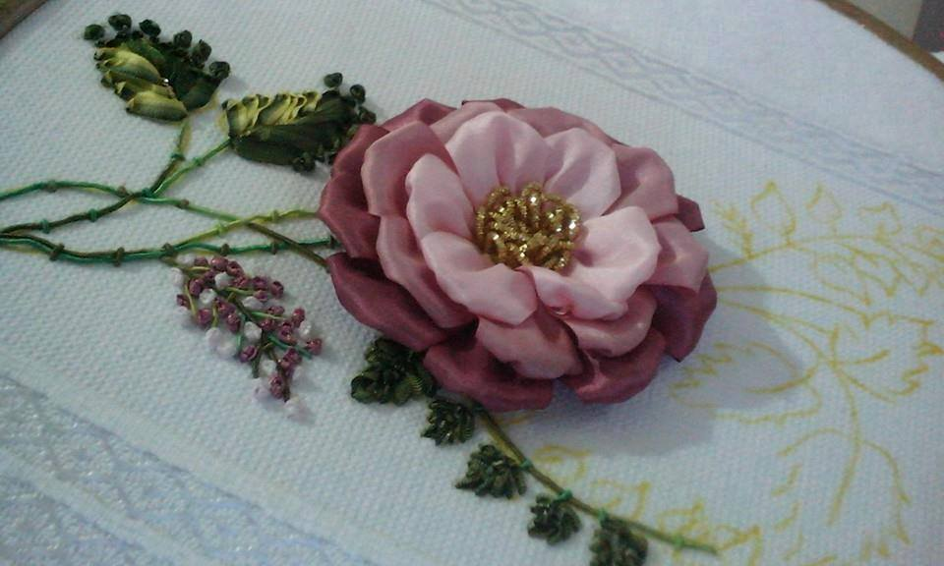
Вытянутый перекрученный стежок
Этим стежком обычно выполняют стебельки и веточки.

Slide 21
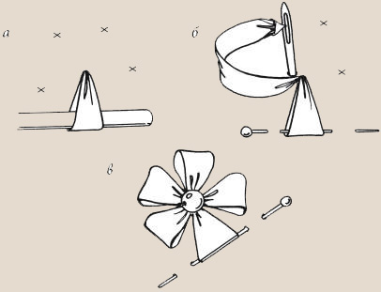
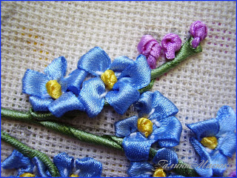
Стежок «петельки по кругу»
Стежок подходит для вышивания цветков. Серединка оформляется бусинами, бисером или французским узелком.

Slide 22
Скользящий стежок с французским узелком
Образуются складки-лепестки с узелком в центре.

Slide 23
Роза - паутинка
нитки мулине в тон ленты

Slide 24
Цель урока № 3-4
Практическая работа: «Декорирование современных аксессуаров вышивкой лентами»
Обеспечить в ходе урока усвоение учащимися основных понятий о вышивке атласными лентами как виде декоративно-прикладного искусства, ее особенностях, элементах, материалах и инструментах, безопасной работе с ними при выполнении вышивки.
Воспитывать у учащихся усидчивость, аккуратность, трудолюбие.
Развивать пространственное воображение и художественное мышление, творческие способности учащихся, умение проектировать, обобщать и делать выводы.

Slide 25
Примеры композиций

Slide 26
Рисунки для вышивки
Композиция – это умение красиво и правильно расположить фрагменты или детали рисунка.

Slide 28
Начало работы
При помощи кальки и копировальной бумаги переносим рисунок на ткань
Заправить ткань в пяльцы; натянуть туго и ровно.

Slide 29
Вспомним о цвете
При подборе лент необходимо учитывать сочетания цветов, а также влияние их друг на друга.
Хорошо сочетаются: красный — с черным, желтым,
серым , оранжевым, синим, белым синий — с серым, голубым, бежевым
желтым, розовым, золотистым. коричневым желтый — с коричневым, черным, красным, оранжевым, серым, голубым, синим, фиолетовым зеленый — с темно-желтым, салатным, желтым, оранжевым, коричневым, черным фиолетовый — с сиреневым, бежевым, розовым, серым, желтым, золотистым, черным

Slide 30
Этапы выполнения работы
1

Slide 31
2
3

Slide 32
4
5

Slide 33
Требования к качеству
Правильное выполнение трудовых приемов
Самостоятельность при выполнении работы
Правильное построение композиции рисунка
Гармония цветового сочетания
Соблюдение правил техники безопасности
Правильная организации рабочего места

Slide 34
СПАСИБО ЗА ВНИМАНИЕ!

Slide 35
Используемые активные источники
http://cs3.livemaster.ru/zhurnalfoto/3/d/e/151110112427.jpeg
http://hobby-country.ru/wp-content/uploads/2014/06/101116981_large_z_4381a9d6.jpg
http://parfum.kharkov.ua/newsimages/hist14.jpg
http://img-fotki.yandex.ru/get/9740/116075328.112/0_1517c9_f58ca2e0_orig.jpg
http://data17.gallery.ru/albums/gallery/196328-c062d-93000401-m750x740-ua699b.jpg
http://i328.photobucket.com/albums/l340/ket747/livejournal/13278613.jpg
http://data11.gallery.ru/albums/gallery/253428-89467-32129153-m750x740.jpg
http://www.mstitch.ru/pictures/vysh_plate_2.jpg
http://img1.liveinternet.ru/images/attach/c/6/89/436/89436123_6b61ba952804.jpg
http://silkribbon.com.ru/image/cache/data/silk/nb001-500x500.jpg
http://delaju-sama.ru/wp-content/uploads/2011/06/lenta3.jpg
http://img1.liveinternet.ru/images/attach/c/8/99/813/99813123_large_DSC02349__kopiya.JPG
http://mtdata.ru/u1/photo45FD/20687343617-0/big.jpeg
http://img1.liveinternet.ru/images/attach/c/7/94/743/94743849_2332274526d58861781m750x740uc2f78__1_.jpg
http://handmadehelp.ru/wp-content/uploads/2013/03/wpid-NWyng5oCaFM.jpg
http://img0.liveinternet.ru/images/attach/c/8/100/975/100975796_1963287169055194486m750x740u710ad.jpg
http://data22.gallery.ru/albums/gallery/359110-c0fb4-66923357-m750x740-ucc698.jpg
http://people-of-art.ru/cimg/2014/102523/4858897
http://atelye-na-domy.ru/wp-content/uploads/2014/05/08.jpg
http://hobbies.pp.ua/wp-content/i/kanva_aida5.jpg
http://4.bp.blogspot.com/_ud7M45LZbfY/TG7D9CBjFQI/AAAAAAAAD94/l-UnV9IYA4Y/s1600/%D0%BB%D0%B5%D0%BD.jpg

Slide 36
http://valeriegroup.ru/sites/default/files/images/products/131d3495b90cea2a2a9bb58c485e9c7b.png
http://cs409031.vk.me/v409031975/9165/3EmtR0nIFxU.jpg
http://tvormir.ru/img/catalog/2839/b/35_46649.JPG
http://goodhome.su/upload/content/56432fc47d476.jpg
http://biserinka.in.ua/wp-content/uploads/2011/03/organz2.jpg
http://3.bp.blogspot.com/_yDOm6PICVIU/TBTek7G9DwI/AAAAAAAAAlA/LBLTjpP07Vc/s1600/%D0%9A%D0%BE%D0%BF%D0%B8%D1%8F+%D0%98%D0%B7%D0%BE%D0%B1%D1%80%D0%B0%D0%B6%D0%B5%D0%BD%D0%B8%D0%B5+508.jpg
http://img4.postila.ru/storage/11104000/11088467/276d4170a5b56bc466152df35e2375e4.jpg
http://my-creative.ru/sites/default/files/u33/56005.jpg
http://ladyspecial.ru/images/2015/06/14/845b46967c43d6de8016c16b89e2d301.jpg
http://altayak.com/upload/blogs/8da234ce91a825c8baff3d8ccd08daaa.jpg
http://cs1.livemaster.ru/storage/87/82/6d6e87f6b4b1f248770ea88a92k8--sumki-aksessuary-kosmetichka-pora-tsveteniya.jpg
http://sumkamodnaya.ru/wp-content/uploads/2015/07/10403597.jpg
http://www.sovettut.ru/wp-content/uploads/2012/03/%D1%88%D0%BE%D0%B2-%D1%84%D1%80%D0%B0%D0%BD%D1%86%D1%83%D0%B7%D1%81%D0%BA%D0%B8%D0%B9-%D1%83%D0%B7%D0%B5%D0%BB%D0%BE%D0%BA-%D1%874-300x224.jpg
http://rukodelkino.com/images/vishivka/sndtf6a4-13.jpg
http://fb.ru/misc/i/gallery/30716/741488.jpg
http://rukodelie-rukami.ru/uploads/posts/2013-03/1363975946_vyshivki-lentami-dlya-nachinayuschih23.jpg
http://kurs.znate.ru/pars_docs/refs/185/184193/184193_html_1654da38.png
http://www.passionforum.ru/upload/058/u5849/007/e23c4ecf.jpeg
http://4.bp.blogspot.com/_yDOm6PICVIU/TCx-8FeRiUI/AAAAAAAABCU/bOlaBDElGAQ/s1600/DSCF3160.jpg
http://vishivashka.ru/wp-content/uploads/2014/12/podsolnuh-lentami2.jpg
http://labhousehold.com/wp-content/uploads/2014/05/1227.jpg

Slide 37
http://2.bp.blogspot.com/_yDOm6PICVIU/TCi9qAZ7t1I/AAAAAAAAA9E/WkU-6tCfWyM/s1600/P5040047.jpg
http://www.ozgunresimler.com/data/media/2191/295f.jpg
http://fb.ru/misc/i/gallery/13329/137694.jpg
http://nacrestike.ru/15/09/04/rozochki-iz-l-34.jpg
http://cdn-nus-1.pinme.ru/tumb/600/photo/1a/b2/1ab290c50391aac3cff0df9a72daa4dd.gif
http://www.vishivka-krestikom.ru/uploads/posts/2013-01/1357457514_vyshivka-shelkovymi-lentami.jpeg
http://romanbook.ru/img/c/?src=9344966&i=77&ext=jpg
http://rukodelnichaem.ru/wp-content/uploads/vyshitye_sumki_lentami_15.jpg
http://mgumi.ru/uploads/posts/2015-09/1442126704_embroider_ribbon_10.jpg
http://img1.postila.ru/storage/3872000/3845559/6e9ad726b44f29e57a2d072b6b861818.jpg
http://img-fotki.yandex.ru/get/5631/81454286.9f1/0_c5b8c_4896c6e_XL.jpg
http://mir-kliparta.com/kit/flowers-kit/1348-skrap-nabor-flowers-forever.html - скрап-набор
http://allfont.ru/download/a_romanustitul/ - шрифт
Автор шаблона презентации:
Бабарыкина Татьяна Владимировна
учитель начальных классов
МБОУ «СОШ №27»
г.Ангарск

